Slide 1
Русское ДЕРЕВЯННОЕ зодчество
Презентацию подготовил Тимченко Игорь

Slide 2
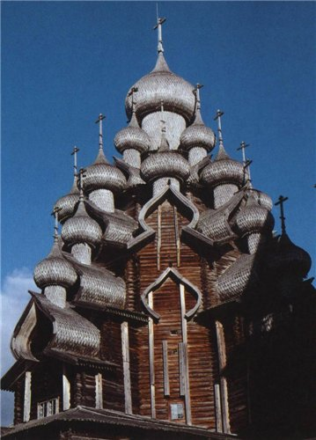
Материал
Самые значительные постройки на Руси возводились из многовековых стволов (по три века и более) длинною до 18 метров и диаметром более полуметра. И таких деревьев ведь было множество на Руси, особенно на европейском Севере, который в старину называли "Северным краем". Да и леса здесь, где искони жили "поганые народы", были густые..

Slide 3
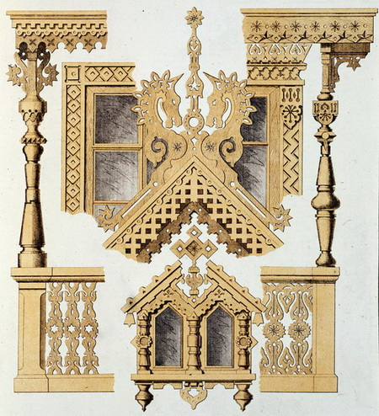
Декоративные украшения дома
Одна из особенностей русского народного жилища - устойчивость его основных типов, композиций фасадов и конструктивных приемов. Однако декоративные элементы - помочи, причелины, наличники окон, балконы, крыльца и другие детали в значительной степени были подвержены изменению художественных форм. Это приводило к большому разнообразию декоративных приемов и придавало крестьянским домам индивидуальные черты

Slide 4
форма
В основе плана деревянных церковных зданий заложены определенные геометрические формы, зависящие от строительных свойств дерева, - это квадрат, прямоугольник, восьмигранник, реже шестигранник. Геометрические формы, увенчанные высокими кровлями, создавали своеобразные объемы, которые в течение веков свелись к определенным типам, ставшим основой для появления клетских, ярусных и многоглавых церквей.

Slide 5
Мосты
Дерево использовали также для строительства мостов, которые ставили на "городни" - срубы, заполненные камнями и снабженные скосами для отвода льда и твердых предметов. Городни соединяли длинными бревнами - "прогонами", поверх которых уже делали поперечный настил из коротких бревен

Slide 7
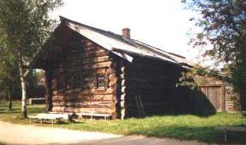
Постройка
Сверху вниз поперек в слеги врезали тонкие стволы дерева, срубленные с одним из ответвлений корня. Такие стволы с корнями называли "курицами" (видимо за сходство оставленного корня с куриной лапой). Эти ответвления корней, направленные вверх, поддерживали выдолбленное бревно - "поток". В него собиралась, стекавшая с крыши, вода. И уже сверху на курицы и слеги укладывали широкие доски крыши, упирающиеся нижними краями в выдолбленный паз потока..

Slide 8
Сторожевая башня и крепостная стена

Slide 9
Ворота

